Slide 1


TALLER PROBLEMAS BÚSQUEDA Y ORDENAMIENTO
EJERCICIO LEETCODE: 26.ELIMINAR DUPLICADOS DE LA MATRIZ ORDENADA
Yofer Nicolas Morales Castañeda - 1152154

Slide 2



REMOVE DUPLICATES FROM SORTED ARRAY
EJERCICIO: 26.ELIMINAR DUPLICADOS DE LA MATRIZ ORDENADA
1) Resolver el problema en la plataforma: https://leetcode.com/
El ejercicio que se me asignó fue “Remove Duplicates from Sorted Array”

Slide 3
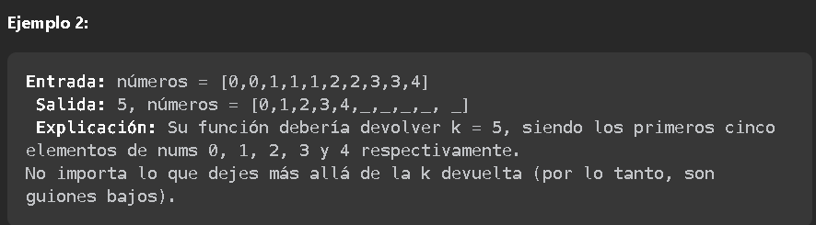
REMOVE DUPLICATES FROM SORTED ARRAY
Input: nums = [0,0,1,1,1,2,2,3,3,4]
Output:nums = [0,1,2,3,4,_,_,_,_,_]
// i apuntador fijo
// k apuntador que avanza

Slide 4
REMOVE DUPLICATES FROM SORTED ARRAY
i
i
i
i
0
1
0
2
1
3
1
1
4
_
2
2
_
_
3
_
3
4
_
K
K
K
K
K
K
K
K
K
K

Slide 5
CÓDIGO
class Solution {
public int removeDuplicates(int[] nums) {
if (nums.length == 0) return 0;
int k = 0;
for (int i = 0; i < nums.length; i++) {
if (nums[i] != nums[k]) {
k++;
nums[k] = nums[i];
}
}
return k+1;
}
}

Slide 6
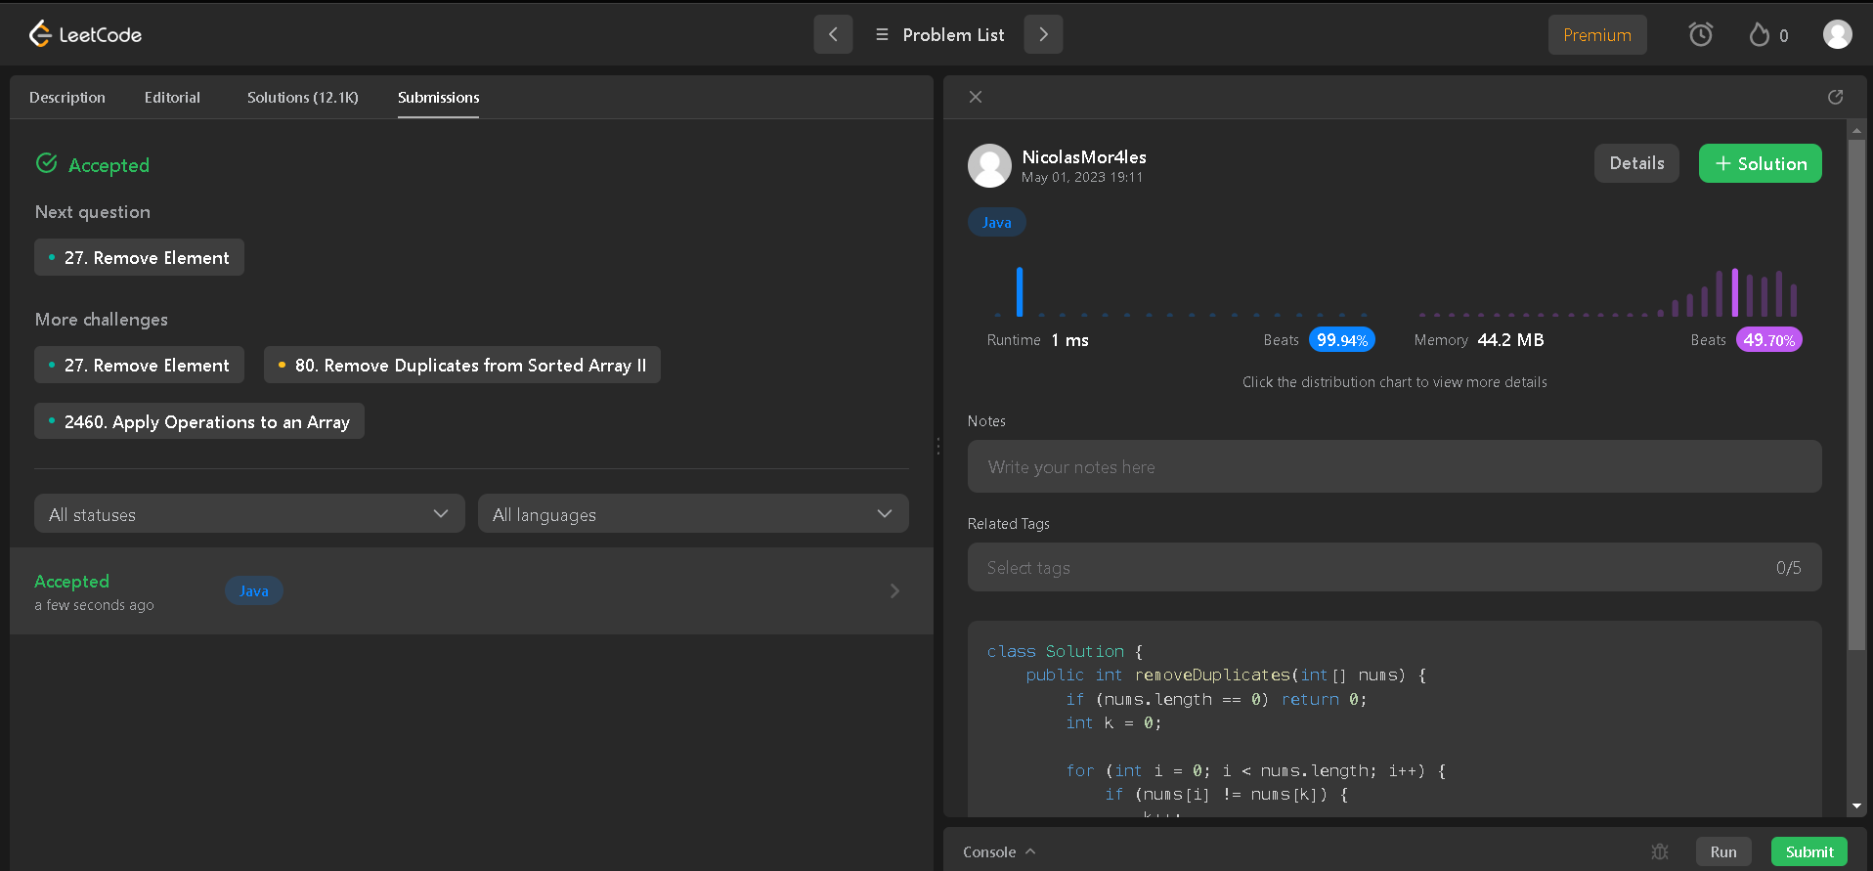
EVIDENCIA CÓDIGO ACEPTADO

Slide 7
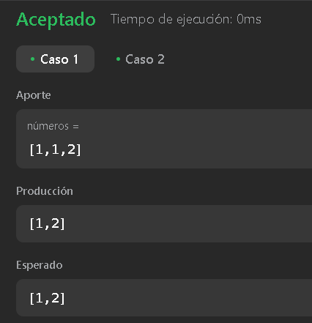
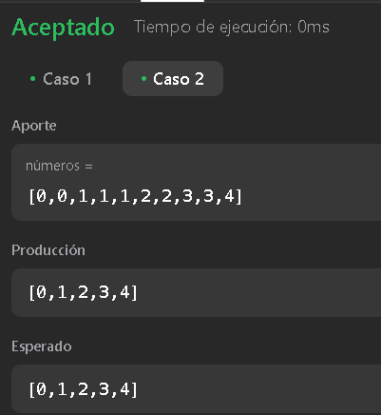
REMOVE DUPLICATES FROM SORTED ARRAY
2) Desarrollar una aplicación que genere al menos 100 casos de prueba para el problema. Los casos deben cubrir todas las posibilidades de casos del problema, de manera equilibrada.

Slide 8


REMOVE DUPLICATES FROM SORTED ARRAY
3) Desarrollar una aplicación completa, con main y lectura de datos, de manera que se pruebe la solución independientemente de la plataforma https://leetcode.com/.
Esta solución debe ser consistente con la solución realizada en el numeral 1.
Caso 1: Matriz con elementos positivos repetidos.
Caso 2: Matriz con elementos negativos repetidos.

Slide 9


REMOVE DUPLICATES FROM SORTED ARRAY
3) Desarrollar una aplicación completa, con main y lectura de datos, de manera que se pruebe la solución independientemente de la plataforma https://leetcode.com/.
Esta solución debe ser consistente con la solución realizada en el numeral 1.
Caso 3: Matriz con elementos positivos no repetidos.
Caso 4: Matriz con elementos negativos no repetidos.

